Slide 1
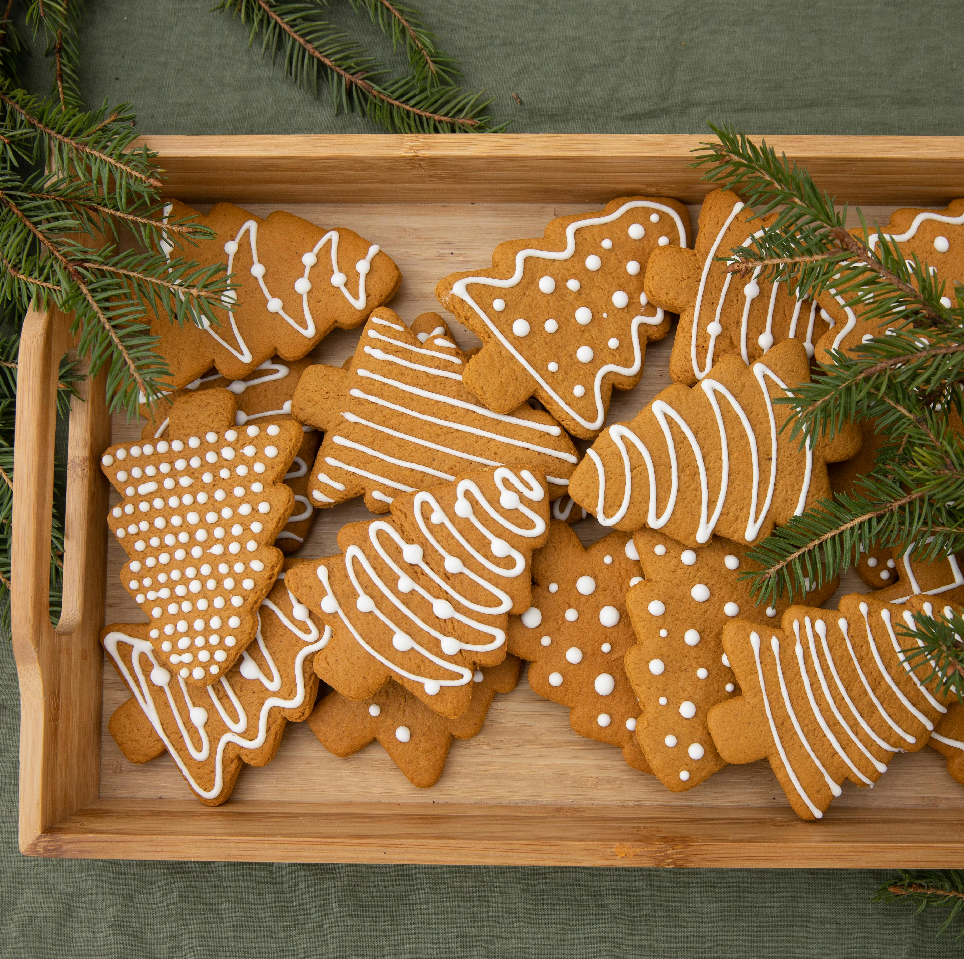
Julavslutning 15 december
Föreningsinfo
Uppgifter till lagen
Tränare/ledare ungdom
Våra lag 2026
Cuper
Julgåva
Notes:
https://www.instagram.com/p/DRK0XiRChnk/
https://www.instagram.com/p/DRPMUJtDbTd/

Slide 2
Föreningsinfo
SportAdmin ersätter laget.se.
Medlemsavgifter och spelaravgifter kommer faktureras strax efter årsskiftet.
Årsmöte måndag 23 februari 2026
Föreningens organisation
  Nyheter inför 2026 – Tydligare upplägg på styrelsearbetet och andra roller i föreningen.
  Känner ni någon lämplig för någon uppgift i föreningen? Tipsa mig, styrelsen eller valberedningen så kontaktar vi denne!
  Sponsorkontakt, kioskfixare, sociala-medierkunniga, valborgsfirarhåll-i-hopare, fotbolls/innebandy/boule-spindel-i-nätet, maskinmekare, fönsterputsarfantast, kritare

Slide 3
Uppgifter
Dags att anmäla till seriespel
En ledare per blivande lag (den som håller i admin) får mailet från förbundet och följer dess anvisningar för anmälan samt bekräftar utfört till kansli@igelstorpsik.se.
LOK-stöd
Se till att alla årets aktiviteter är stängda.
Verksamhetsberättelse
Varje lag beskriver sin verksamhet under 2025 kortfattat inför årsmötet. Skicka in till kansli@igelstorpsik.se senast 18 jan.
Ordning och reda
Bollförrådet är inte ett bollhav!!! Respektera den ordning som skapats.

Slide 4
Tränare/ledare för IIK:s ungdomslag
Tillräckligt många tränare:
Vi bör följa SvFF:s rekommendation om antal spelare per ledare:
  Max 6 spelare per ledare i 3m3, 8 spelare per ledare i 5m5, 10 spelare per ledare i 7m7.
SvFF-D utbildning (beslutat av styrelsen 6/10-25)
IIK:s ambitionsnivå kopplat till fotbollskvalitet + barnkonventionen:
  3m3: SvFF-D för minst 1 tränare per 20 barn
  5m5: SvFF-D för minst 2 tränare per 20 barn
  7m7: SvFF-D för minst 3 tränare per 20 barn
  9m9: SvFF-D för samtliga tränare + UEFA-C för minst 1 tränare
  https://aktiva.svenskfotboll.se/tranare/tranarutbildning/tranarutbildning-fotboll/svff-d/
Belastningsregistret (beslutat av styrelsen 1/12-25):
Nytt: Alla tränare/ledare och andra i ledande roller i föreningen ska visa upp utdrag varje år.
  Ni begär själva ut utdrag från polismyndigheten, via länk:
  https://polisen.se/tjanster-tillstand/belastningsregistret/barn-annan-verksamhet/
  Visa sedan upp utdraget för vice ordförande (eller ordförande).

Slide 5
Våra lag och tränare 2026, preliminär översikt
F.lekis
Adam
Trawber
FP6-7
Natalie Damgren
FP8-9
Elin Davidsson
P10-11
Christofer
Espesjö
P13
Mari Nyström
Herrlag
Daniel Betyo
Henrik Damgren
Linn Gustavsson
Patrik Johansson
Fredrik Kall
Adam
Trawber
Robert Johansson
Karl-Henrik Kihlgren
Mats Karlsson
Samuel Rosén
Ola Bustad
Gissur Furre
Joakim
Sulkava
George David
Flickor & pojkar
2021-2023
Flickor & pojkar
2019-2020
ca 12 f + 21 p
Flickor & pojkar
2017-2018
ca 6 f + 18 p
Pojkar
2014-2016
ca 18 pojkar
Pojkar
2011-2014
ca 14 pojkar
...
Christoffer
Fjällholm

Slide 6
Igelkotten Cup lördag 21 februari
Anmäl era lag till cupen!
  https://teamplay.nu/cup/?home=igelkottencup/26&layout=1
Förhandsinfo till föräldrar
  Man måste reservera dagen redan nu för det kommer att schemaläggas arbetspass.
Läs på regler!
  Informera föräldrar (och barn) på ett bra sätt så att dom känner sig välkomna till cupen, träningar och den nya säsongen!
Onboarda nya föräldrar
  Viktigt att nya fotbollsföräldrar får ett bra första intryck av vår förening!
  Tänk som att dom aldrig själva spelat fotboll och inte känner till något om hur varken fotboll eller vår förening funkar.
  Fråga inte, utgå från att ingen kan.

Slide 7
Andra cuper under säsongen
Gammal rekommendation ur Gula Tråden:
    6-7 år: Igelkotten cup, Knatten (framförallt 7 åringarna med stöd av 6-åringarna)
    8-9 år: Igelkotten cup, Nabben cup, Giffcupen
    10-12 år: Igelkotten cup, Ulvacupen, Nabben cup, Giffcupen
    13-14 år: Igelkotten cup, Skadevi cup, Vinterulven, en övernattningscup
  Seniorer deltar i cuper enligt överenskommelse i början av året
  Cuper utöver detta skall godkännas av styrelsen.
Tips på andra bra cuper:
  Axvall cup, Junicupen i Ardala,

